Slide 1
HASTABAŞI MÖNİTÖR CİHAZI
MİSLİNA GELEBEK
ÖĞRETİM GÖREVLİSİ: SEVDA SARITAŞ
ATATÜRK ÜNİVERSİTESİ İSPİR HAMZA POLAT M.Y.O

Slide 2
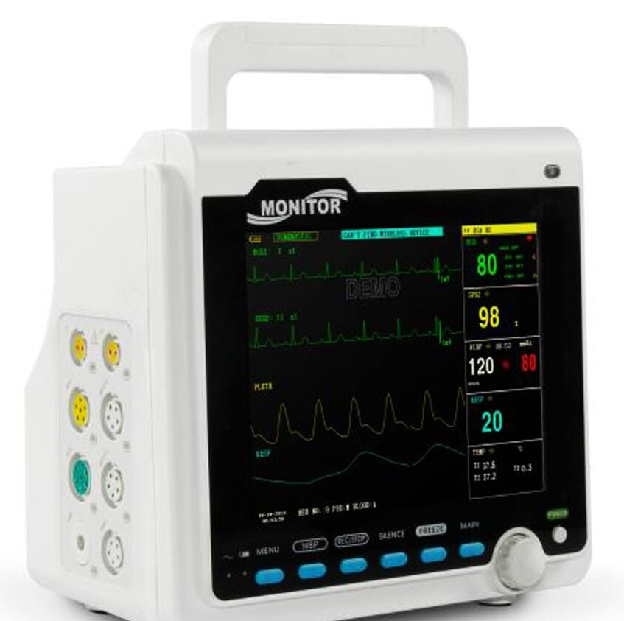
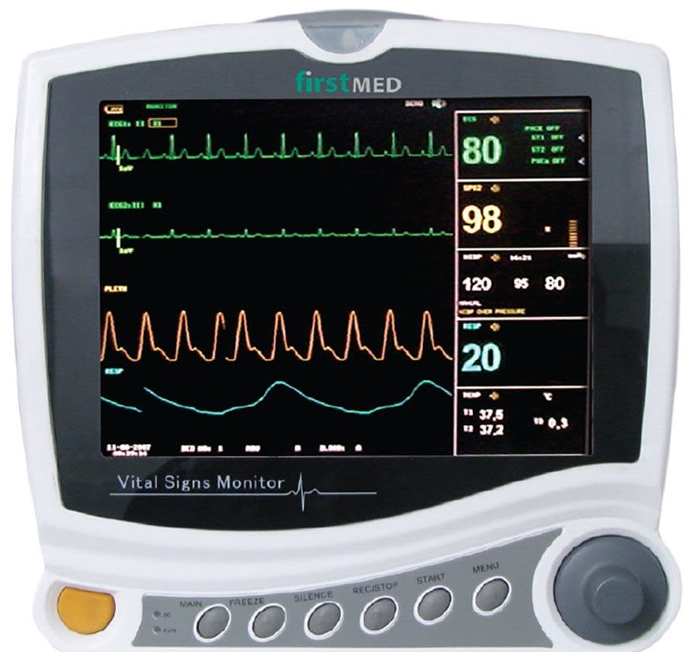
HASTABAŞI MONİTÖRÜ NEDİR?
Günümüzde hastanın vücudundaki değişimleri sürekli ölçerek verileri bir monitör üzerine aktaran cihaz olan hasta başı monitörü ile bu izleme gerçekleşmektedir.

Slide 3
HASTABAŞI MONİTÖR ÇALIŞMA PRENSİBİ
Elektrotların konumuyla kalbin hareketleri hakkında bilgi taşıyan bu sinyal değerinde değişiklik gösterir.
Hastanın EKG sinyali disposable ya da 5 veya 3 metal elektrotla EKG kablosu aracılığıyla elde edilir.
Ayrıca cihazın içinde yer alan kompresör, NIBP ucuna takılan normal tansiyon aletiyle yapılan işlemleri gerçekleştirmektedir.
NIBP ucu sayesinde hastanın nabzı, tansiyonu, solunum düzeyi , kanındaki oksijen satürasyonu ekrana yansır.

Slide 4
HASTABAŞI MONİTÖRÜNÜN FİZYOLOJİK PARAMETRELERİ
EKG/kalp ritmi
Solunum sayısı
NIBP (Non İnvasive Kan Basıncı)
SpO2 (Oksijen Saturasyonu)
ST segment analizi (İzo elektrik ekg kısmı)
2 Kanal IBP (invaziv kan basıncı)

Slide 5
TEKNİK ÖZELLİKLERİ
Hastabaşı monitörün aparat bağlantı noktaları
Monitörler istenildiğinde merkezi sisteme kablosuz bağlanabilmektedir.
Cihaz EKG\Solunum ,iki kanal ısı NIBP (Non İnvazive Kan Basıncı),oksijen saturasyonu,iki kanal IBP(İnvazive Kan Basıncı) ölçümlerini yapabilmektedir.
Monitör 220V\50Hz şehir şebeke cereyanı ile çalışmalıdır .Ayrıca cihazı çalıştırabilecek dahili veya harici bataryası bulunmaktadır.
Hastabaşı monitörde NIBP ölçümü osilometrik metot ile yapılmıştır. NIBP ölçümü yetişkin, çocuklar ve yeni doğanlar için kullanılır.
Ölçüm metodu manuel, otomatik ve sürekli ölçümdür. Her model sistolik, diastolik ve ortalama olarak monitörde gösterilir.

Slide 6
TEKNİK ARIZA YERLERİ
Hastabaşı Monitörü Güç ünitesi onarımı
Hastabaşı Monitörü Ana kart onarımı
Hastabaşı Monitörü Tuş takımı değişimi
Hastabaşı Monitörü Ekran degişimi
Hastabaşı Monitörü Dokunmatik cam değişimi
Hastabaşı Monitörü Tuş takımı onarımı

Slide 7
ARIZA NEDENLERİ
Elektriksel Sorunlar: Güç kaynağıyla ilgili problemler, kabloların bağlantı sorunları veya elektrik devrelerindeki arızalar monitörün çalışmasını etkileyebilir.
Yazılım Sorunları: Yazılım çökmeleri, güncelleme hataları veya uyumsuzluklar, monitörün düzgün çalışmasını engelleyebilir.
Donanım Arızaları: Ekranın içindeki bileşenlerin arızalanması, güç kartının bozulması veya sensörlerin işlevsizleşmesi gibi donanım sorunları yaşanabilir.
Fiziksel Hasar: Düşme, darbe veya diğer fiziksel etkenler nedeniyle monitörün hasar görmesi, işlevselliğini kaybetmesine yol açabilir.
Kullanıcı Hataları: Yanlış kullanım, yanlış bağlantılar veya bakım eksiklikleri gibi kullanıcı kaynaklı hatalar da arızalara neden olabilir.

Slide 8
HASTABAŞI MONİTÖRÜ BAKIMI
AYLIK BAKIM TALİMATLARI
ALTI AYLIK BAKIM TALİMATLARI
Cihazın dış yüzeyinde her hangi bir sorun olup olmadığını kontrol edilir.
Cihazın dış yüzeyi nemli bir bezle silinir.
Hasta simülatörü bağlayarak EKG ve basınç ölçümlerini alınır.
Cihazın dış yüzeyinde herhangi bir sorun olup olmadığını kontrol edilir.
Cihazın dış yüzeyi nemli bir bezle silinir.
Hasta simülatörü bağlayarak EKG ve basınç ölçümlerini alınır.
Cihazın topraklama hattının direnci ölçülür.
Hasta kablolarını temizleyip bakım formu düzenlenir.

Slide 9
ARIZA TÜRÜ | ARIZA NEDENLERİ | ÇÖZÜMLER
Cihaz çalışmıyor | Sigorta ya da güç kablosu arızalı olabilir | Cihaz girişindeki gerilim ölçünüz. 220 V gerilim yoksa kabloyu ölçünüz. Kablo sağlam ise sigorta çıkışınızı ölçünüz. 220 V gerilim yoksa sigortayı değiştiriniz.
Batarya ile çalışmıyor | Batarya şarj devresi arızalı olabilir | Batarya şarj akımını ölçünüz şarj akımı yoksa bataryayı değiştiriniz.
LCD ekran beyaz | LCD data kablosu arızalı veya LCD arızalı olabilir | Kablonun bağlantılarını kontrol ediniz. Sorun yoksa LCD’yi değiştiriniz.
LCD ekranda eksik parametre | Renk ayarları arka plan rengi ile aynıdır | Renk ayarlarına girerek görünmeyen renkleri arka planda farklı bir renge ayarlayınız.
EKG ölçüm yapmıyor | EKG kablosu arızalı ya da elektrotlar tam takılmamış | Elektrotların hasta vücuduna temas ettiğinden emin olunuz. Kablonun direnç kontrolünü yapınız.

Slide 10
KAYNAKÇA
https://odativa.gen.tr/hasta-ba%C5%9F%C4%B1-monit%C3%B6r%C3%BC-nas%C4%B1l-%C3%A7al%C4%B1%C5%9F%C4%B1r/#Hasta_basi_monitorunden_ne_takip_edilir
https://levtems.com/hastabasi-monitoru-nedir-kullanim-amaci-ve-calisma-prensibi/

